Slide 1
IMPLANTAÇÃO DA TELEMEDICINA NA ATENÇÃO ESPECIALIZADA À SAÚDE: MUNICÍPIO DE SÃO PAULO – Área temática: Telessaúde
Lúcia Helena de Azevedo; Valdir Monteiro Pinto; Vânia Lúcia Siervi Manso; Janice Olivia Galvane; Sandra Maria Sabino Fonseca
Objetivo: reduzir o tempo de espera para consulta ou exame complementar na Atenção Especializada (AE), ampliando a oferta de vagas. Matriciar médicos das UBS para o diagnóstico, tratamento, acompanhamento e monitoramento dos pacientes, além de qualificar o encaminhamento para a AE. Promover alta qualificada e a contrarreferência para a UBS, proporcionando facilitação e maior adesão do retorno à Atenção Básica.
Método: a implantação segue normas e protocolos da SMS, do MS e dos conselhos profissionais. Utiliza plataforma em saúde da SMS para prática e registro das informações, de acordo com as Portarias e demais normas cabíveis. Utiliza o TCLE para aceite e se não, o usuário é encaminhado ao atendimento presencial. Definidos critérios de inclusão e exclusão. Realizado piloto em teledermatologia , na região Centro.
Resultados e discussão: participaram do projeto piloto, 8 UBS da Coordenadoria Centro referenciadas para uma unidade de teledermatologia. Nos meses de abril a julho/2023 foram atendidos 993 pacientes por teleconsulta síncrona nas UBS. Houve resolução de 85,7% . Ficou demonstrado a eficácia da estratégia que possibilitou o atendimento imediato e diagnóstico precoce em dermatologia. A fila de espera na região, no período reduziu 97,23% , de 1589 para 44 pacientes. O grau de satisfação dos usuários, através de questionário, foi de 98,6%.

Slide 2
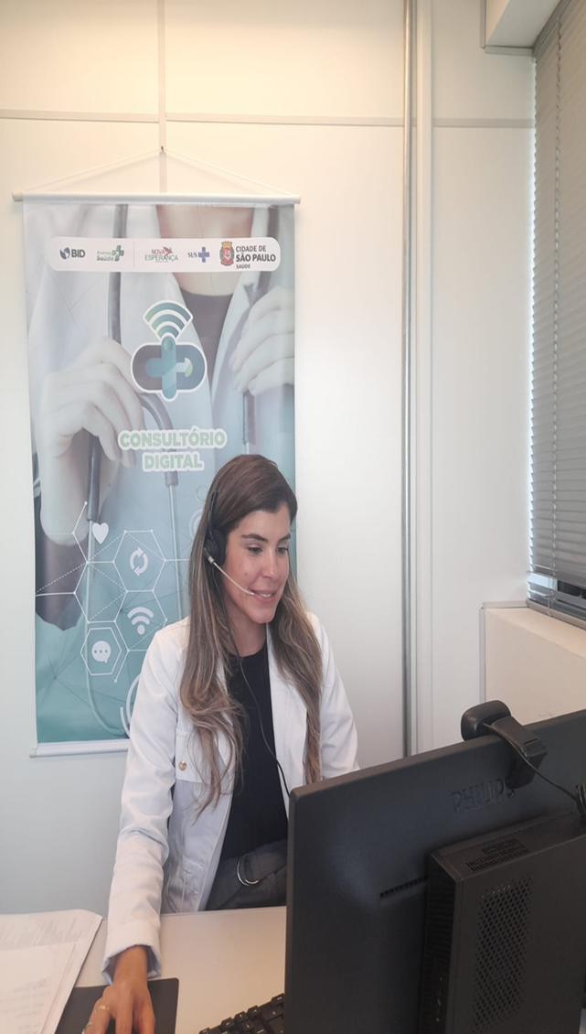
Conclusão: houve alta resolutividade dos casos e diminuição considerável da fila de espera para consulta em dermatologia na região Centro do município. Os resultados se devem ao atendimento imediato e a não necessidade de agendamento posterior com o especialista e deslocamento do paciente. Através desse piloto a SMS irá expandir a estratégia, a partir de agosto, para todas as regiões do município e para outras especialidades, diminuindo as barreiras de acesso, evitando e reduzindo complicações e proporcionando a capacitação em serviço da AB, com resultado promissor para a saúde pública.

